Slide 1
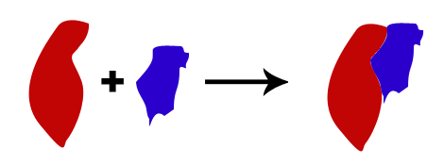
Докинг (стыковка)
Молекуля́рный до́кинг (англ. Molecular docking) — один из методов молекулярного моделирования, позволяющий предсказать наиболее выгодную для образования устойчивого комплекса ориентацию и конформацию одной молекулы (лиганда) в сайте связывания другой (рецептора). Данные о положении и конформации партнеров используются для предсказания силы взаимодействия посредством так называемых оценочных функций. В случае, если лиганд является макромолекулой, докинг называют макромолекулярным.

Slide 2
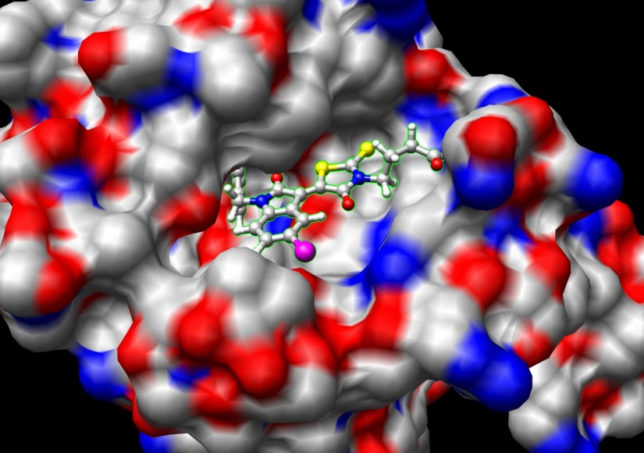
Молекулярный докинг можно представлять как поиск оптимального положения «ключа» (лиганда) в «замке» (рецепторе). В данном случае молекулы рассматриваются как жёсткие тела. Однако в реальности в процессе докинга лиганд и белок (мишень) изменяют для достижения наилучшего связывания. Изменения конформации белка могут включать движения петель. Такой процесс, ведущий к успешному связыванию, называют «индуцированным соответствием»

Slide 3
Набор параметров, описываемых уравнениями, характеризующий те или иные взаимодействия как внутри молекул, так и между ними, называют силовым полем. Силовое поле — математическое описание классических сил и энергий между частицами (атомами), а энергия является функцией координат атомов. Уравнение силового поля состоит из набора функций, описывающих характеристики молекул и их взаимодействий. Силовое поле содержит дополнительные параметры функций потенциала, которые подобраны для каждого типа молекулярной структуры (белок, нуклеиновая кислота и т.д.).

Slide 4
Данные для силовых полей берут из РСА или путем квантово-химических расчетов
AMBER (Assisted Model Building with Energy Refinement)
CHARMM (Chemistry at HARvard using Molecular Mechanics)
• GROMOS (GROenigen Molecular Simulation)
• OPLS (Optimized Potential for Liquid Simulations)
• MMFF (Merck Molecular Force Field)

Slide 5
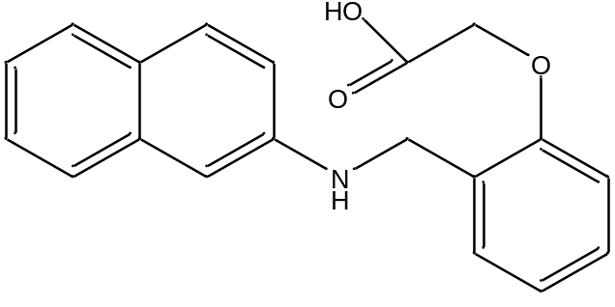
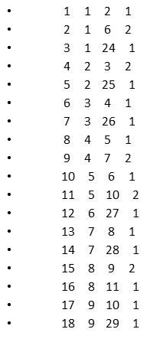
Формат записи трехмерных структур
TRIPOS>MOLECULE
****
40 42 1 0 0
SMALL
USER_CHARGES
@<TRIPOS>ATOM
1 C -2.4157 0.2468 2.9164 C.ar 1 **** 0.0000
2 C -2.1360 0.2193 1.6054 C.ar 1 **** 0.0000
3 C -3.1137 0.4233 0.7095 C.ar 1 **** 0.0000
4 C -4.3767 0.6562 1.1124 C.ar 1 **** 0.0000
5 C -4.6563 0.6824 2.4303 C.ar 1 **** 0.0000
6 C -3.6725 0.4779 3.3251 C.ar 1 **** 0.0000
7 C -5.3645 0.8564 0.2209 C.ar 1 **** 0.0000
8 C -6.6334 1.0754 0.6115 C.ar 1 **** 0.0000
9 C -6.8974 1.1095 1.9288 C.ar 1 **** 0.0000
10 C -5.9196 0.9144 2.8268 C.ar 1 **** 0.0000
11 N -7.4999 1.2274 -0.3075 N.pl3 1 **** 0.0000
12 C -8.9555 1.4202 -0.1546 C.3 1 **** 0.0000
13 C -9.6293 0.8273 -1.3747 C.ar 1 **** 0.0000
14 C -10.1937 1.6373 -2.2887 C.ar 1 **** 0.0000
15 C -10.8090 1.1393 -3.3705 C.ar 1 **** 0.0000
16 C -10.8748 -0.1887 -3.5329 C.ar 1 **** 0.0000
17 C -10.3090 -0.9942 -2.6225 C.ar 1 **** 0.0000
18 C -9.6442 -0.5131 -1.5539 C.ar 1 **** 0.0000
19 O -9.1056 -1.3656 -0.6218 O.3 1 **** 0.0000
20 C -7.9326 -2.0365 -1.0407 C.3 1 **** 0.0000
21 C -7.2931 -2.7775 0.1239 C.2 1 **** 0.0000
22 O -6.7854 -1.9214 1.0311 O.3 1 **** 0.0000
23 O -7.2139 -3.9745 0.2627 O.2 1 **** 0.0000

Slide 6
Фрагмент белка
REMARK Accelrys Discovery Studio PDB file
REMARK Created: 2021-11-27T14:18:10Z
SSBOND 1 CYS A 164 CYS A 206
ATOM 1 N GLY A 3 11.761 19.965 64.838 1.00 47.23 N1+
ATOM 2 CA GLY A 3 13.223 19.849 64.565 1.00 46.68 C
ATOM 3 C GLY A 3 13.578 18.465 64.035 1.00 46.08 C
ATOM 4 O GLY A 3 12.833 17.503 64.219 1.00 45.70 O
ATOM 5 N ILE A 4 14.761 18.342 63.433 1.00 45.91 N
ATOM 6 CA ILE A 4 15.215 17.067 62.893 1.00 45.78 C
ATOM 7 C ILE A 4 15.130 15.937 63.909 1.00 45.51 C
ATOM 8 O ILE A 4 14.607 14.867 63.585 1.00 45.23 O
ATOM 9 CB ILE A 4 16.640 17.132 62.315 1.00 45.63 C
ATOM 10 CG1 ILE A 4 17.027 15.756 61.751 1.00 44.83 C
ATOM 11 CG2 ILE A 4 17.656 17.606 63.342 1.00 44.87 C
ATOM 12 CD1 ILE A 4 18.133 15.812 60.726 1.00 45.02 C
ATOM 13 N GLU A 5 15.555 16.156 65.145 1.00 45.70 N
ATOM 14 CA GLU A 5 15.539 15.112 66.161 1.00 46.87 C
ATOM 15 C GLU A 5 14.180 14.442 66.296 1.00 45.51 C
ATOM 16 O GLU A 5 14.088 13.214 66.389 1.00 44.94 O
ATOM 17 CB GLU A 5 16.011 15.673 67.508 1.00 49.08 C
ATOM 18 CG GLU A 5 17.516 15.844 67.614 1.00 51.62 C
ATOM 19 CD GLU A 5 18.198 14.818 68.494 1.00 53.29 C
ATOM 20 OE1 GLU A 5 17.607 13.741 68.744 1.00 54.29 O
ATOM 21 OE2 GLU A 5 19.345 15.065 68.943 1.00 54.50 O
ATOM 22 N ALA A 6 13.101 15.222 66.290 1.00 44.04 N
ATOM 23 CA ALA A 6 11.752 14.694 66.409 1.00 43.45 C
ATOM 24 C ALA A 6 11.316 13.865 65.206 1.00 42.30 C
ATOM 25 O ALA A 6 10.493 12.963 65.370 1.00 42.14 O
ATOM 26 CB ALA A 6 10.755 15.824 66.646 1.00 43.60 C
ATOM 27 N SER A 7 11.868 14.115 64.025 1.00 40.86 N
ATOM 28 CA SER A 7 11.530 13.348 62.844 1.00 39.96 C
ATOM 29 C SER A 7 12.254 12.010 62.756 1.00 38.76 C
ATOM 30 O SER A 7 11.803 11.142 62.005 1.00 37.46 O
ATOM 31 CB SER A 7 11.817 14.184 61.587 1.00 40.97 C
ATOM 32 OG SER A 7 13.221 14.210 61.333 1.00 41.91 O
ATOM 33 N LEU A 8 13.349 11.809 63.487 1.00 37.49 N
ATOM 34 CA LEU A 8 14.070 10.541 63.423 1.00 35.96 C

Slide 7
Программы для работы
ChemBioDraw
ISIS/Draw
ChemSketch
PyMol
VMD
Chimera
Avogadro
ChemOffice

Slide 8
Выбор мишени для докинга
Фермент
Рецептор
Источник 3D структур -
RCSB Protein DataBank (http://www.rcsb.org/pdb/home)
Возможно построение по гомологии, если нет точных данных

Slide 9
Проверка корректности мишени
отсутствие боковой цепи аминокислотного остатка.
отсутствие данных об ароматичности молекулярного фрагмента (циклогексан вместо бензола).
некорректные валентности/кратности связей;
молекулы воды в структуре мишени (для РСА).
Молекулы воды могут создавать определённые препятствия для проведения молекулярного докинга. В отдельных программах она может быть учтена, однако, чаще всего, предпочтительно удаление молекул воды из структуры.

Slide 10
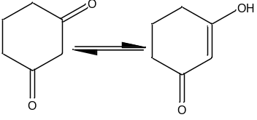
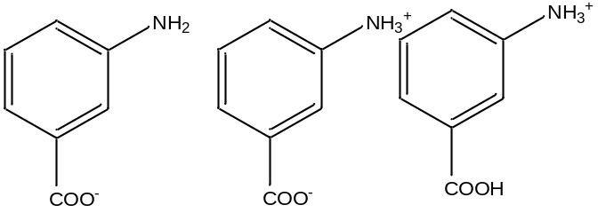
Подготовка лиганда
генерация конформаций и стереоизомеров
генерация таутомеров
3. генерация протонированных форм в зависимости от рН
4. генерация ионизированной формы (в случае солей или протонируемых форм)
5. нейтрализация структур
6. генерация трёхмерной структуры в соответствии с типом силового поля

Slide 11
Выбор области докирования в белке
Для реализации процедуры докинга необходимо построить сетку области докинга (GridBox). Процедура построения проводится в соответствующем программном модуле receptor grid generator. Генерация сетки области докинга может производиться по координатам, указанным вручную, или по данным лиганда в структуре мишени. В последнем варианте лиганд удаляется из структуры белка.

Slide 12
Настраиваемые параметры
настройки самого процесса позволяют нам выбрать тип расчётов
1. стандартный, высокоточный, для быстого скрининга
2. докинг гибкий (лиганд подвижен) или жёсткий.
3. настройки конформационного варьирования лигандов (при гибком докинге)
4. настройки внутримолекулярных взаимодействий внутри лигандов
5. торсионные ограничения (ограничения вращения отдельных функциональных групп)

Slide 13
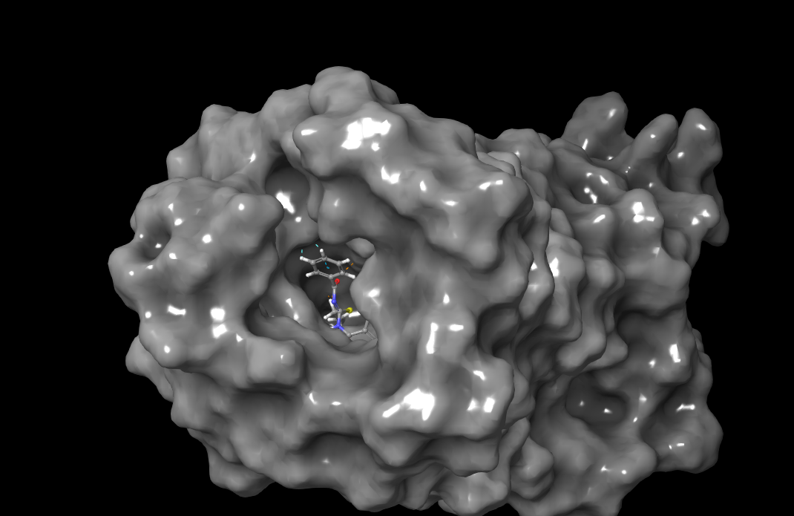

Slide 14
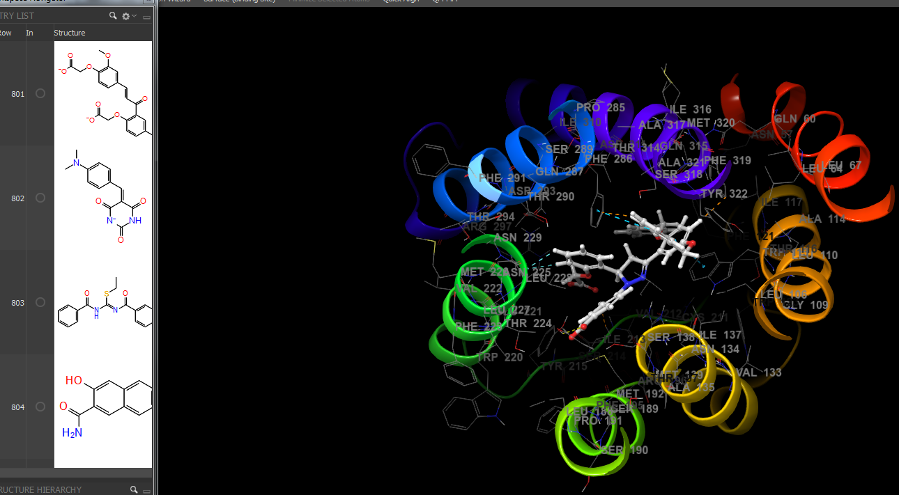

Slide 15
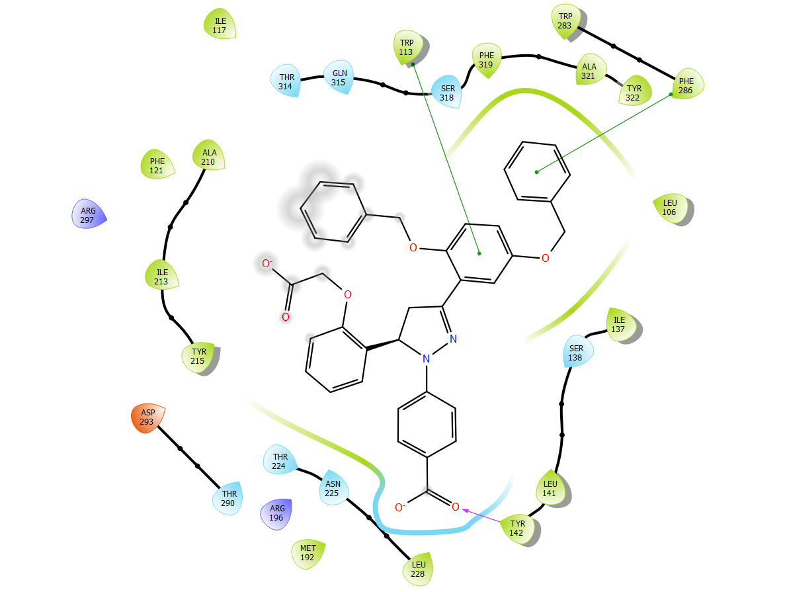

Slide 16
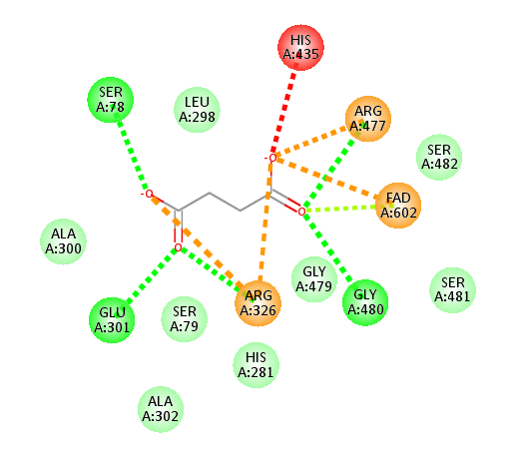
Связывание сукцината в активном центре сукцинатдегидрогеназы

Slide 17
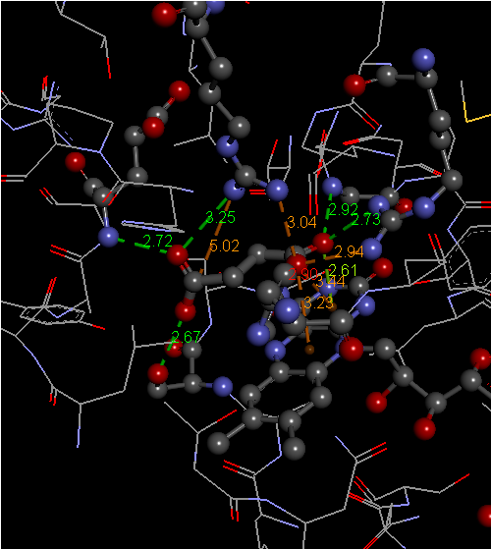

Slide 18
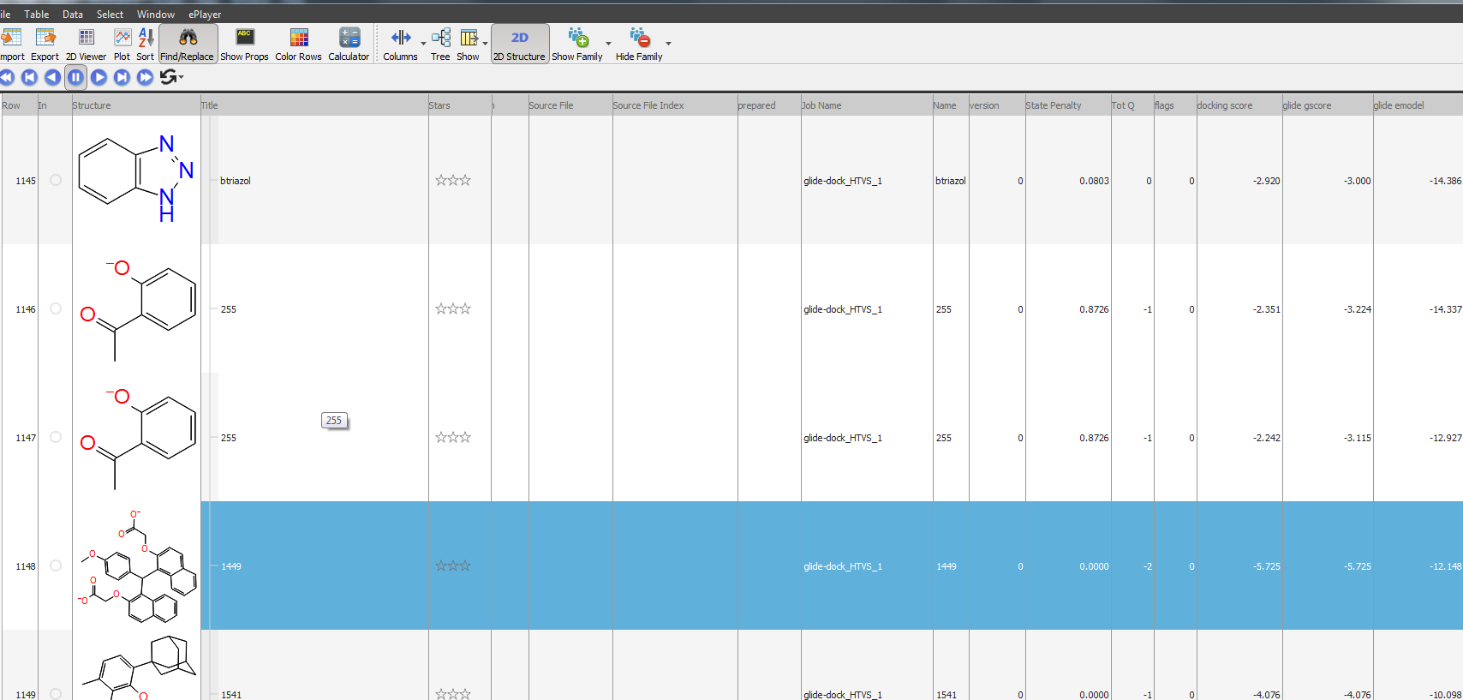
Результаты докинга

Slide 19
Оценочные функции
Эмпирические (по известным комплексам лиганд-белок)
Потенциалы средней силы включают в себя эффекты растворителя, конформационных изменений в белке и лиганде, свободной энергии из-за взаимодействий белок-лиганд, внутренних вращений, энергии ассоциации лиганда и рецептора с образованием единого комплекса и свободной энергии из-за изменений в колебательных режимах (расчет молекулярной механикой)

Slide 20
Проблемы докинга
Лиганд связывается с другим сайтом связывания белка мишени
Для скрининга используется неподходящая библиотека лигандов
Ошибка в выборе «достоверного» решения докинга. Решение докинга может иметь низкую оценку (энергию Гиббса), но комплекс быстро диссоциирует в молекулярно-динамической моделирования.
Проблема определения того, является ли лиганд агонистом или ингибитором рецептора.
Проверка по известным структурам: в 80% случаев предсказывается
правильная ориентация в активном центре
Оценочные функции: до 40 % правильное ранжирование по активности

